Slide 1

Giáo viên thực hiện: Lâm Văn Long
CT NGỮ VĂN LỚP 10 (CÁNH DIỀU)

Slide 2
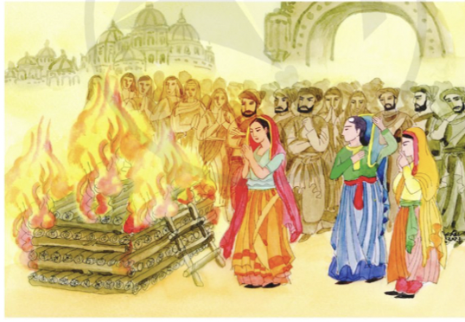
BÀI 1. THẦN THOẠI VÀ SỬ THI
Thực hành đọc hiểu
RA-MA BUỘC TỘI (Tiết 7)
(Trích Sử thi “Ra-ma-ya-na”)

Slide 3

Các em hãy quan sát và cho biết những ấn tượng của mình về đất nước và con người xuất hiện trong các bức ảnh dưới đây!

Slide 4
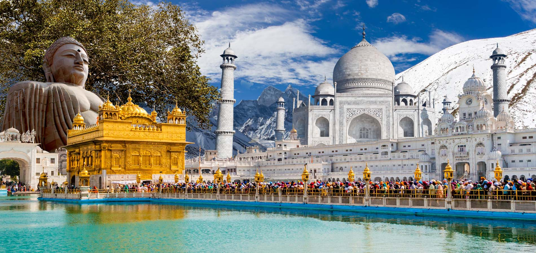
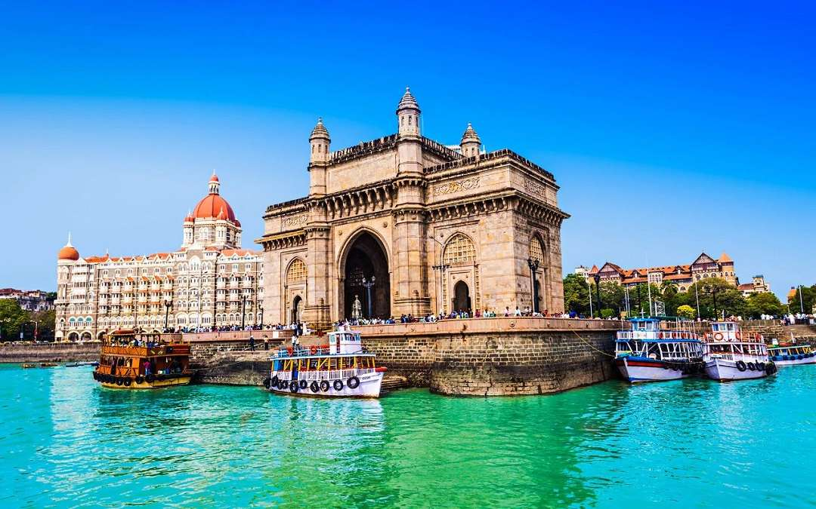
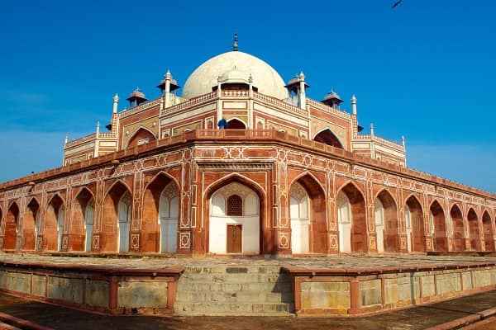
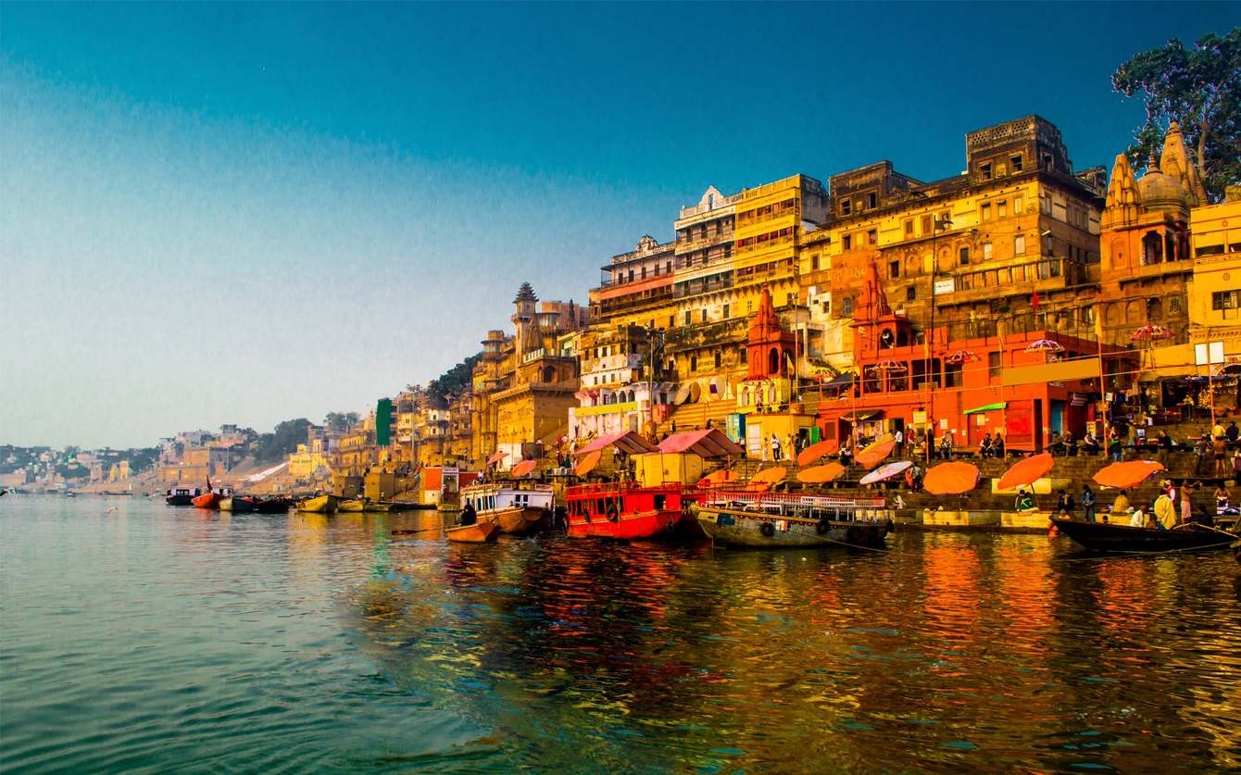
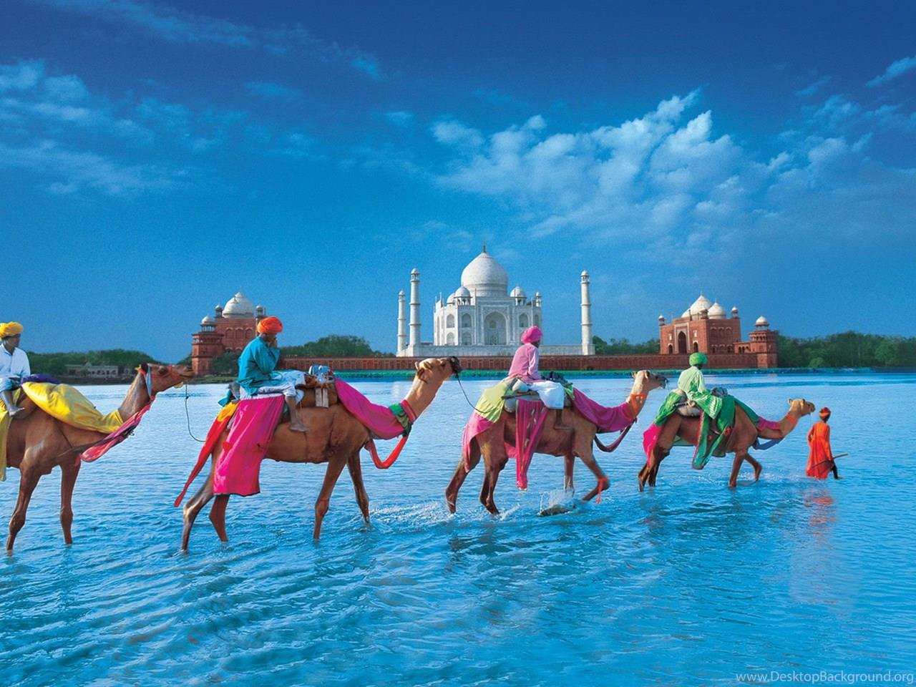

Slide 5
TÌM HIỂU CHUNG
ĐỌC – HIỂU VĂN BẢN
TỔNG KẾT
LUYỆN TẬP
VẬN DỤNG
NỘI DUNG

Slide 6
I
TÌM HIỂU CHUNG

Slide 7

1. Thể loại sử thi
Ôn tập kiến thức về thể loại sử thi qua trò chơi GIẢI CỨU RỪNG XANH!

Slide 8


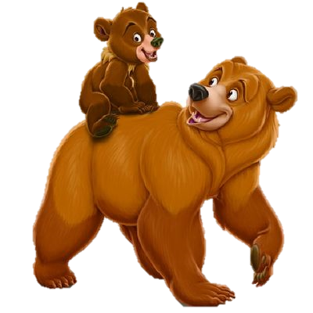

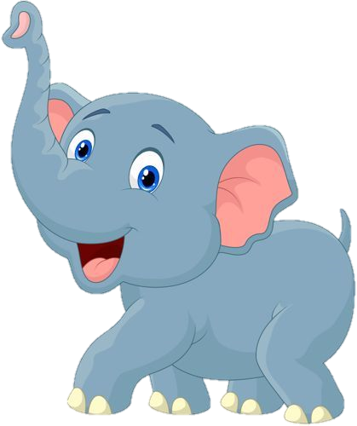



GIẢI CỨU
RỪNG XANH

Slide 9
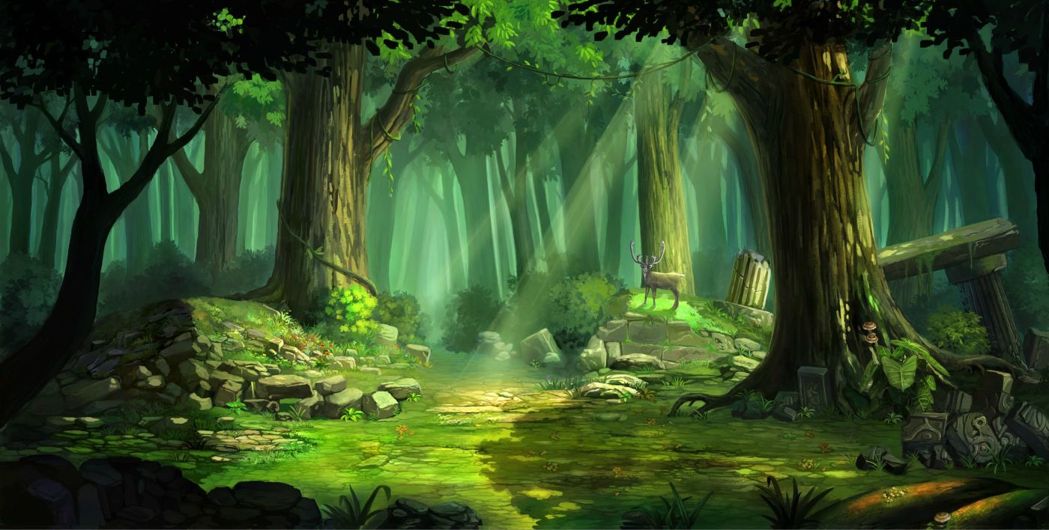



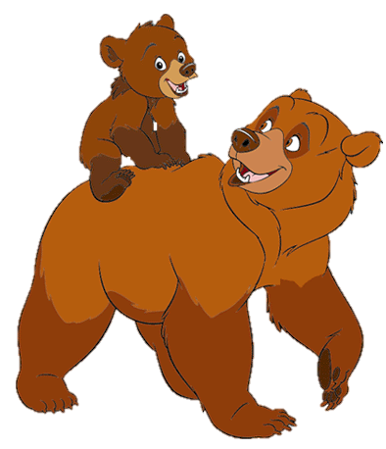
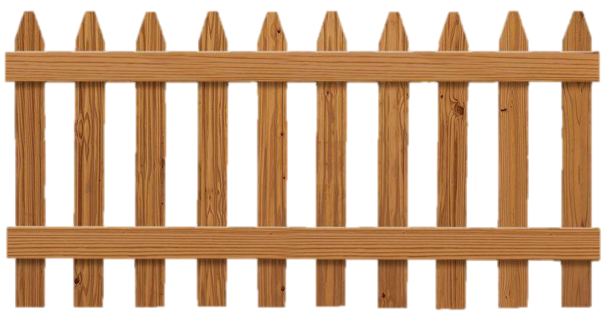




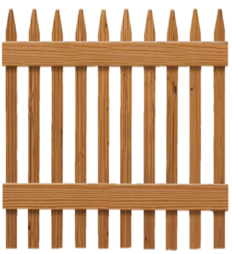
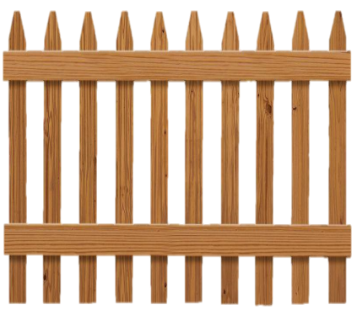



POW!
Thank

Slide 10



Câu 1: Sử thi là gì?
Sử thi (anh hùng ca) là các tác phẩm tự sự dân gian có quy mô lớn, bằng văn vần hoặc văn xuôi kết hợp với văn vần xây dựng các hình tượng hào hùng, kì vĩ để kể về những người anh hùng, những sự kiện có ý nghĩa trọng đại với dân tộc, diễn ra trong đời sống cộng đồng của cư dân thời cổ đại.

Slide 11
Câu 2: Nêu đặc điểm về thời gian và không gian của thể loại sử thi?
- Chủ đề: Cuộc đời và chiến công của nhân vật lịch sử hoặc giải thích nguồn gốc các phong tục, sản vật địa phương theo quan điểm của tác giả dân gian.
- Thời gian: Theo mạch tuyến tính. Nội dung thường gồm ba phần gắn với cuộc đời của nhân vật chính: hoàn cảnh xuất hiện và thân thế; chiến công phi thường; kết cục.

Slide 12
Câu 3: Nêu những đặc trưng về nhân vật và cốt truyện của sử thi?
- Cốt truyện: Chuỗi sự kiện được sắp xếp theo một trình tự nhất định.
- Nhân vật: Nhân vật anh hùng có sức mạnh, tài năng phẩm chất và vẻ đẹp phi thường, dũng cảm xả thân vì cộng đồng trong chiến đấu chống kẻ thù và chinh phục tự nhiên.

Slide 13
Câu 4: Đặc điểm về lời người kể chuyện và lời nhân vật trong sử thi?
- Lời người kể chuyện: lời người thuật lại câu chuyện.
- Lời nhân vật: lời nói trực tiếp của nhân vật.

Slide 14
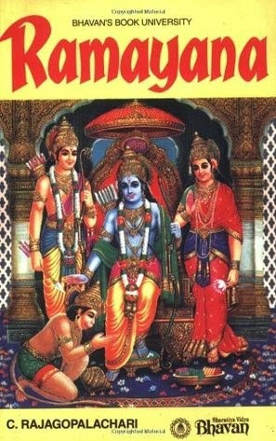
2. Sử thi “Ra-ma-ya-na”
“Ra-ma-ya-na” là một trong 2 bộ sử thi Ấn Độ nổi tiếng, có ảnh hưởng sâu rộng, lâu bền trong văn hóa, văn học Ấn Độ cũng như nhiều nước Đông Nam Á.
Bộ sử thi này được được ghi chép lần đầu khoảng năm 350 TCN. Sau đó được đạo sĩ Vanmiki hoàn thiện cả về nội dung và hình thức nghệ thuật.
“Ra-ma-ya-na” gồm 24.000 câu thơ đôi, được xưng tụng như kiệt tác thi ca đầu tiên của Ấn Độ.

Slide 15
2. Sử thi “Ra-ma-ya-na”
Khúc ca 1: Thời niên thiếu của Ra –ma.
Khúc ca 2: Nguyên nhân cuộc lưu đày của Ra –ma.
Khúc ca 3: Nàng Xi – ta bị quỷ vương Ra-va-na bắt.
- Tóm tắt:
Khúc ca 4: Ra – ma liên kết với vua khỉ Xu-gri-va
Khúc ca 5: Cuộc do thám của tướng khỉ Ha-nu-man.
Khúc ca 6: Cuộc giao tranh giữa Ra –ma và quỷ vương Ra-va-na.
Khúc ca 7: Cuộc đoàn viên.

Slide 16
3. Đoạn trích “Rama buộc tội”
a. Vị trí: Đoạn trích “Ra-ma buộc tội” nằm ở khúc ca thứ 6, chương 79 của bộ sử thi.
b. Nội dung đoạn trích: Kể về chuyện vợ chồng Ra-ma và Xi-ta gặp lại nhau

Slide 17
3. Đoạn trích “Rama buộc tội”
c. Bố cục:
Bố cục
Phần 1: Từ đầu đến “Ravana đâu có chịu lâu được” - Cơn giận dữ và diễn biến tâm trạng của Rama.
Phần 2: Còn lại - Tự khẳng định mình và diễn biến tâm trạng Xita.

Slide 18
II
ĐỌC – HIỂU VĂN BẢN

Slide 19
1. Nhân vật Ra-ma
THẢO LUẬN NHÓM 5 (phút)
Nhóm 1 | Tìm hiểu hoàn cảnh tái hợp và lời buộc tội của Ra-ma
Nhóm 2 | Tìm hiểu tâm trạng của Ra-ma trước hành động của Xi-ta.
Nhóm 3 | Tìm hiểu tâm trạng và lời đáp của Xi-ta trước lời buộc tội của Ra-ma.
Nhóm 4 | Tìm hiểu hành động bước lên giàn hỏa thiêu của Xi - ta.

Slide 20
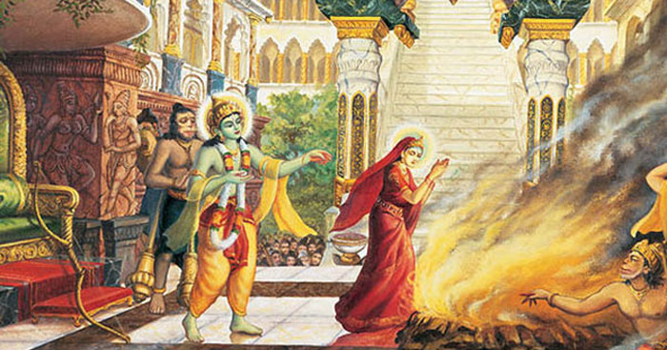
1. Nhân vật Ra-ma
a. Hoàn cảnh tái hợp của Ra – ma và Xi – ta
- Không gian: cộng đồng.
⇒ Ra-ma đứng trong tư cách kép:
+ Tư cách 1 người chồng
+ Tư cách 1 vị anh hùng, 1 đức vua

Slide 21
1. Nhân vật Ra-ma
b. Ra-ma buộc tội
Lời lẽ trịnh trọng, thái độ xa cách, lạnh lùng.
Chàng liên tục nhắc tới “danh dự”, “nhân phẩm”, “tiếng tăm”, “gia đình cao qu‎ý”, “trả thù sự lăng nhục”, “xóa bỏ vết ô nhục”
Đặt danh dự của một vị vua anh hùng lên cao hơn tất cả.

Slide 22
1. Nhân vật Ra-ma
b. Ra-ma buộc tội
- Lí do khiến chàng ruồng bỏ Xi-ta:
+ Sự ghen tuông của một người chồng.
+ Bổn phận của một vị vua.
Ra-ma yêu thương, lo lắng cho Xi-ta nhưng chàng cũng hiểu sâu sắc vai trò của chàng đối với cộng đồng.

Slide 23
1. Nhân vật Ra-ma
c. Tâm trạng của Ra-ma trước hành động của Xi-ta
Ra-ma cũng chịu thử thách dữ dội: “Ra -ma vẫn ngồi, mắt dán xuống đất”, “lúc đó nom chàng khủng khiếp như thần Chết vậy”.
Ra – ma vẫn để danh dự và sự ghen tuông thắng thế.
Khi Xi-ta tỏa sáng trong ngọn lửa của thần A nhi, Ra-ma thức tỉnh, chàng nhận ra một Xi-ta thủy chung, trong trắng.
=> Tâm trạng Rama là sự đan xen giữa tình yêu và lòng ghen, giữa tình cảm đời thường và phong thái cao quý của bậc quân vương. Do đó nó diễn ra phức tạp, nhiều cung bậc, nhiều sắc thái.

Slide 24
2. Nhân vật Xi-ta
a. Tâm trạng và lời đáp của Xi-ta trước lời buộc tội của Ra-ma
Ngạc nhiên sững sờ, xấu hổ trước mọi người.
Đau khổ không thể nào kìm chế “đau đớn đến nghẹt thở, như một dây leo bị vòi voi quật nát…”
Thanh minh: lấy lại tự chủ, lời nói dịu dàng, rõ ràng thấu tình đạt lý.

Slide 25
2. Nhân vật Xi-ta
b. Hành động của Xi-ta trước lời buộc tội của Ra-ma
- Chọn hành động quyết liệt: Bước lên giàn hỏa thiêu.
- Cầu khấn thần A-nhi chứng giám, lựa chọn cái chết để chứng minh phẩm hạnh.

Slide 26
2. Nhân vật Xi-ta
b. Hành động của Xi-ta trước lời buộc tội của Ra-ma
- Ý nghĩa của chi tiết Xi – ta bước lên giàn hỏa thiêu:
+ Đối với Xi – ta, Ra – ma là tất cả ý nghĩa cuộc sống, bị Ra – ma ruồng bỏ chẳng khác gì cái chết.
+ Bước lên giàn hỏa thiêu cũng có nghĩa là Xi – ta đã bước qua mạng sống của chính mình, chấp nhận thử thách để chứng minh phẩm tiết thủy chung.

Slide 27
2. Nhân vật Xi-ta
b. Hành động của Xi-ta trước lời buộc tội của Ra-ma
Hình ảnh Xi-ta bước qua ngọn lửa là của thiên tình sử. Hình ảnh đó đã nói lên phẩm chất đáng quý của Xi-ta: thủy chung, một chi tiết huyền thoại tô đậm chất bi hùng kiên trinh và bản lĩnh. Nàng đã trở thành hình tượng người phụ nữ Ấn Độ cổ đại toàn thiện, toàn mĩ, đáng được ngưỡng mộ.

Slide 28
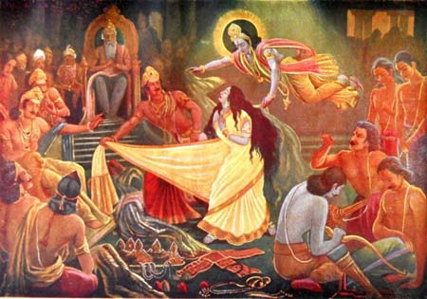
3. Vai trò của cộng đồng
Thái độ cộng đồng:
+ Nghiêm nghị theo dõi, thầm trách Rama
+ Đau lòng khi Xita nhảy vào lửa, mọi người đều thương cảm cho nàng: “Ai nấy, già cũng như trẻ đau lòng đứt ruột,...”, “các phụ nữ bật lên tiếng khóc thảm thương, cả loài Rắc – sa – xa lẫn loài Va – na – ra cùng kêu vang trời”.
Cộng đồng chứng kiến cuộc hội ngộ, có vai trò làm chứng cho sự trong trắng, thuỷ chung của Xi-ta.

Slide 29
III
TỔNG KẾT

Slide 30
1. Nội dung
Quan niệm của người Ấn Độ về phẩm chất đạo đức về người anh hùng – đấng minh quân và người phụ nữ lí tưởng.
2. Nghệ thuật
Xây dựng nhân vật lí tưởng với tâm lí, tính cách, triết lí, hành động.
Sử dụng hình ảnh, điển tích, ngôn ngữ miêu tả và đối thoại, giọng điệu, xung đột kịch tính, giàu yếu tố sử thi.

Slide 31
IV
LUYỆN TẬP

Slide 32

Từ đoạn trích “Ra-ma buộc tội”, hãy liên hệ với đoạn trích “Hê-ra-clét đi tìm táo vàng” để chỉ ra điểm khác biệt của nhân vật anh hùng trong sử thi và thần thoại.

Slide 33
- Nhân vật anh hùng trong thần thoại: anh hùng kiệt xuất, thông minh, giỏi chiến đấu và lập được nhiều chiến công, có hình dạng và hành động phi thường, có khả năng biến hóa khôn lường.
- Nhân vật anh hùng trong sử thi: anh hùng chiến trận có sức mạnh, tài năng, phẩm chất và đẹp phi thường, dũng cảm xả thân vì cộng đồng trong chiến đấu chống kẻ thù và chinh phục tự nhiên.

Slide 34
IV
VẬN DỤNG

Slide 35
Sưu tầm câu chuyện về cuộc đời của
anh hùng sử thi Rama.

Slide 36
THANK YOU!

